Slide 1
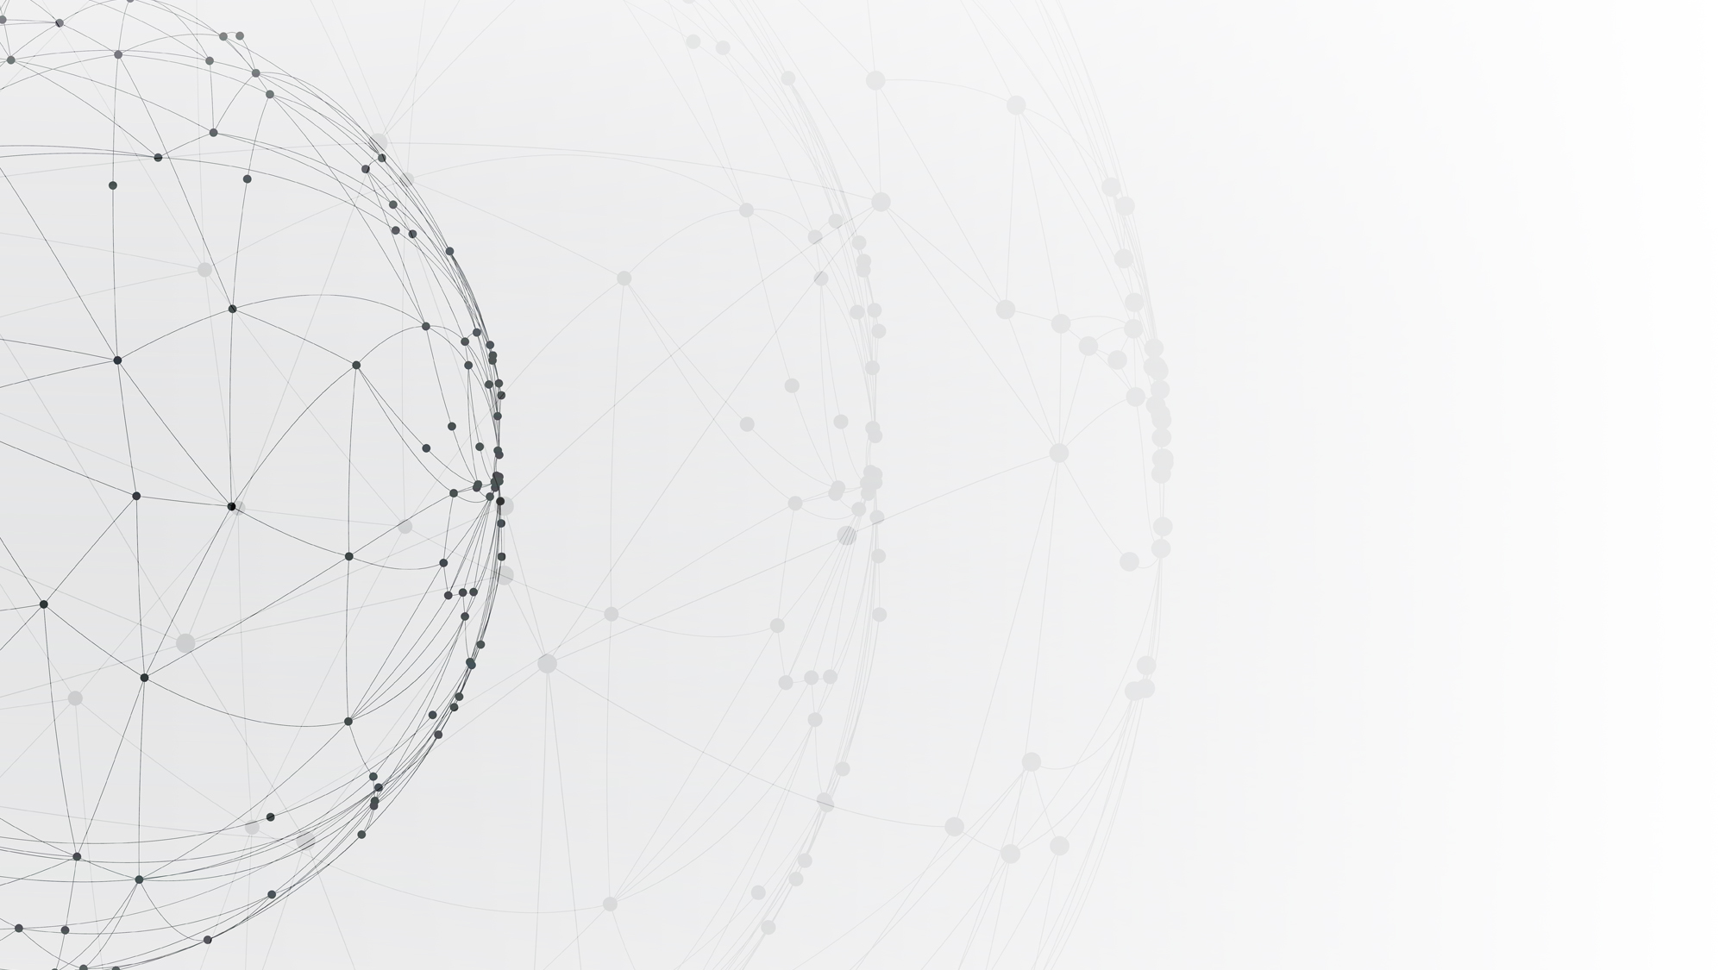
K-means聚类算法
K-means Clustering Algorithm
小组成员：蔡萌、康伟建、王浩、万博文、刘洪武
汇报时间：2020年12月10日

Slide 2
01
算法背景
目 录
02
算法分析
CONTENTS
03
算法实现
04
算法应用与扩展

Slide 3

01
PART
算法背景

Slide 4

算法背景
聚类算法
聚类是一种运用广泛的探索性数据分析技术。聚类问题属于无监督学习的基本问题之一。所谓聚类算法就是指将一堆没有标签的数据，根据它们特征的相似度将相似对象归为一类，将数据集划分成若干个不相交子集的方法，其中每一个子集称为一个“簇”。
K-means聚类算法
K均值聚类算法(k-means clustering algorithm)，简称k-means算法，是一种迭代求解的无监督聚类算法。它是一种基于样本集合划分的聚类算法，属于基于距离的聚类算法。K-means聚类是数据挖掘的重要分支，也是实际应用中最常用的聚类算法之一。
K-means算法将数据抽象为n个点，在给定k值的情况下，将n个点划分到k个聚类中，每个聚类有一个聚类中心，每个点属于与其距离最近的聚类中心的聚类， 且要求每个点到其聚类中心的距离最小。

Slide 5
02
PART
算法分析

Slide 6
算法分析
K-means定义
已知数据集中n个样本的集合为 ，其中每个样本维数为d。将n个样本划分的k个类为 (k<n)。k-means算法通过最小化损失函数，来选取对样本最优的划分。损失函数如下所示：
kmeans算法是一个迭代的过程。在每次迭代的分配样本到相应的聚类的阶段中：kmeans采用欧氏距离平方来计算样本之间的距离，每个样本选择自己距离最近的聚类中心所属类，作为自己的类别。在算法中损失函数被定义为：样本与样本所属聚类中心的欧氏距离平方总和。
其中 表示第i个聚类， 表示第i个聚类的类中心。
欧氏距离平方
聚类中心计算
其中d表示样本维数
其中 为样本， 为类别 所包含的样本个数。

Slide 7
算法分析
收敛性证明
k-means算法可以保证其收敛性，对于给定的初值，总能够收敛到确定的结果。
要证明k-means算法收敛，我们需要证明其损失函数在每一步迭代中都是递减的，因为损失函数是非负的，所以算法最终会收敛于损失函数的局部最小值。
定义n个样本的聚类为 。x_{i}表示第i个样本，z_{i}表示上次迭代的聚类结果， 表示第i个样本所属聚类的聚类中心。使用 表示此次迭代的聚类结果。
1、在算法分配聚类阶段：定义损失函数为
在新一次迭代产生的聚类结果中：
聚类中心不变：
聚类中心改变：
2、在更新阶段损失函数：

Slide 8
03
PART
算法实现

Slide 9
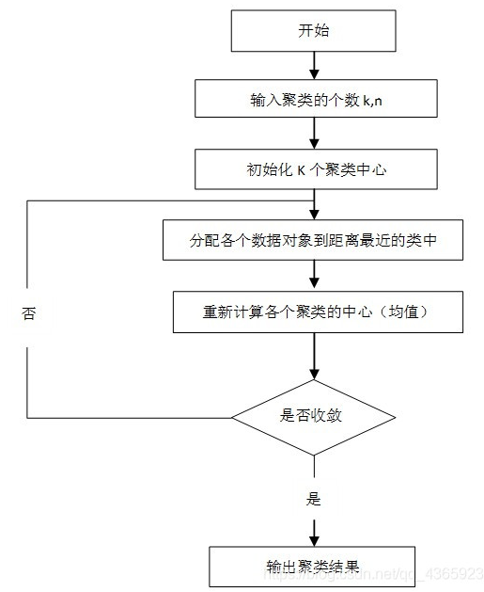
算法实现
1
初始化。首先生成k个样本点作为初始的聚类中心。有多种方法选择样本点，一种简单的方法是随机选取的方法。
2
分配：将每个样本分到聚类中。使样本到所属聚类中心的距离平方和最小，因此将每个点分配到与其最近的聚类中心即可。
3
更新聚类中心。对上一步得到的每一个聚类，计算每个聚类中样本的均值，来作为新的聚类中心。
4
是否达到收敛或者停止条件。是，则完成算法。否则，重复2，3步骤。这里停止条件可以分为：(1)误差平方和局部最小(2)达到一定的迭代次数(3)聚类中心变化很小(4)被重新分配到不同聚类的对象数量小于一定值。

Slide 10
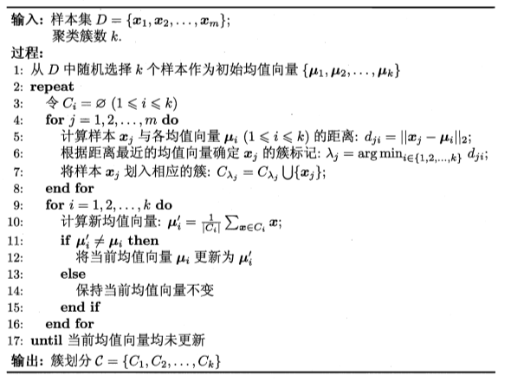
算法实现
时间复杂度为：O(tmnk)。这里n表示样本维数，m为样本数量，k为最初选的k个类的数量，t表示最大迭代次数。

Slide 11
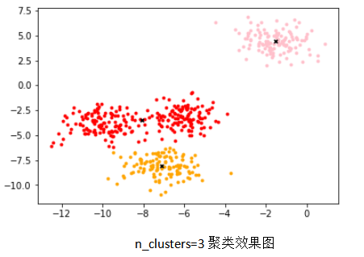
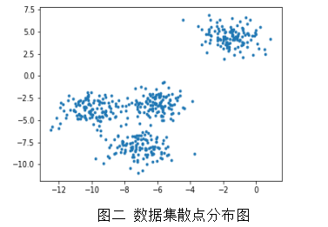
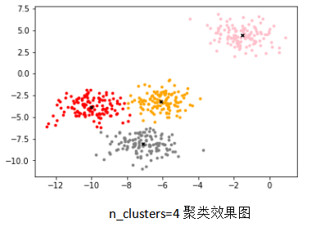
算法实现

Slide 12
04
PART
算法扩展

Slide 13
算法扩展
K-means++ & ISODATA
K-means++
01
k-means++相较于原始的k-means优化了选取初始均值点的步骤。K-means++算法选择初始聚类中心的基本思想是：初始的聚类中心之间的相互距离要尽可能地远。
(1) 首先从输入的数据点集合中随机选择一个点作为第一个聚类中心。
(2) 对于数据集中的每一个点x，计算它和已经选择的聚类中心的距离D(x)
(3) 选择D(x)最大的点作为新的聚类中心。
(4) 重复2、3步骤，知道k个聚类中心全被选出来。
(5) 最后利用选出的k个初始聚类中心来运行k-means算法。
ISODATA全称迭代自组织数据分析法，该方法主要解决了k值需要人为确定的问题。ISODATA的中心思想是：当属于某个聚类的样本数过少时将该聚类去除，当某个聚类样本数过多且分散程度较大时将其分为两个子类别。
02
ISODATA

Slide 14
THANKS

